Slide 1

车险数据分析与商业化应用
陈堰平
yanping.chen@xueqingtv.com

Slide 2
大纲
背景介绍
数据介绍与说明
数据描述
数据建模
出现因素模型的商业应用

Slide 3
车险行业蓬勃发展
车险产品定价因素
车因素：车型、车龄等
人因素：驾驶人年龄、性别、驾龄、婚姻状况等
环境因素：天气、路况
车联网行业发展，产生大量驾驶行为数据

Slide 4
背景介绍
UBI(Usage Based Insurance)
基于驾驶人行为的车险产品
国外现状
Progressive, State Farm，Insure the Box等保险公司先后推出各类基于驾驶行为折扣保费和UBI保险产品
国内的UBI模式车险业务尚处于探索阶段，但已具备推出的基础

Slide 5
数据来源
数据来自某保险公司
因变量：某年度车险理赔金额
理赔金额=0，代表当年没有出现
理赔金额>0，代表实际出现金额
将因变量转换成0-1变量：某年度是否出险
自变量：汽车因素和驾驶人因素，共10个
样本量：n=4233辆车

Slide 6
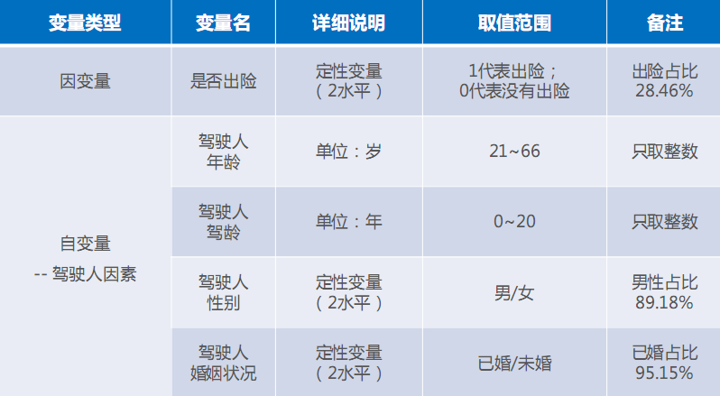
数据说明（1）

Slide 7
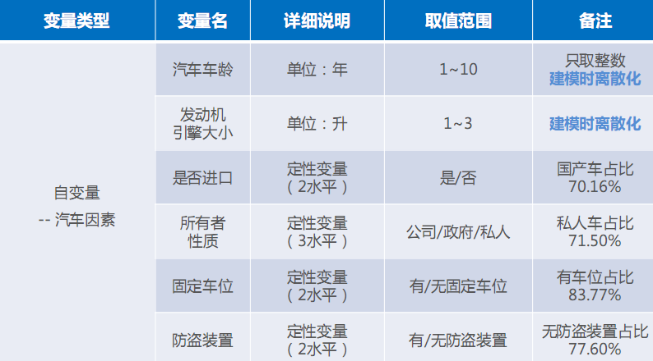
数据说明（2）

Slide 8
数据描述与建模
驾驶人因素
汽车因素
出险因素探究：0-1回归建模

Slide 9
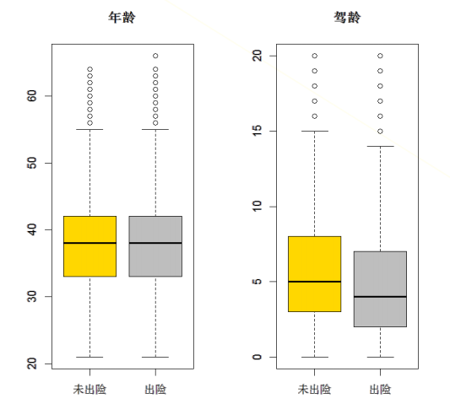
自变量：驾驶人因素
出险和未出险驾驶人年龄的平均水平（中位数）差异并不明显
出现驾驶人的驾龄平均水平（中位数）要明显低于未出险的驾驶人

Slide 10
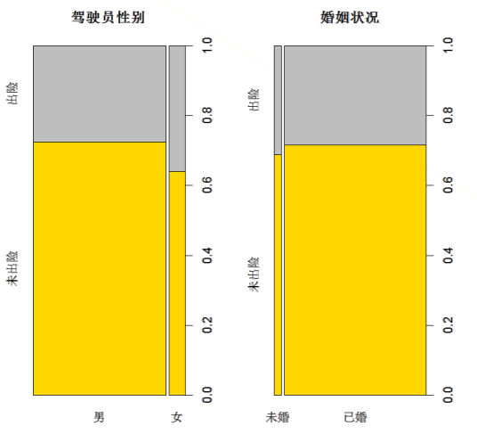
自变量：驾驶人因素
女性驾驶人出现比例更高，样本量远小于男性驾驶人
未婚驾驶人出险比例略高，样本量远小于已婚驾驶人

Slide 11
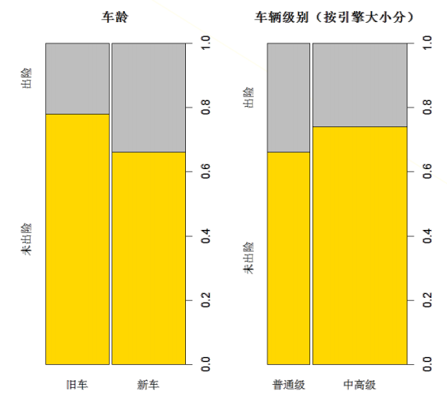
自变量：汽车因素
新车出险率更高
车龄变量被离散化处理：
车龄=1年 → 新车
车龄>1年 → 旧车
普通级车辆出险率更高
引擎大小被离散化处理：
引擎<=1.6L → 普通级
引擎>1.6L → 中高级

Slide 12
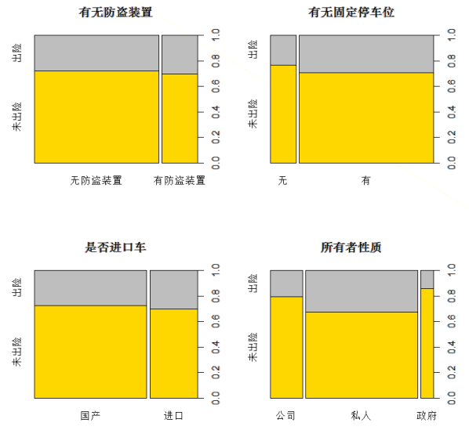
自变量：汽车因素
有防盗装置、有固定车位、进口车以及私人车的出险率略高
注意：在有无防盗装置、有无固定车位、是否进口车和所有者性质的不同水平之间，样本量的分步不均匀

Slide 13
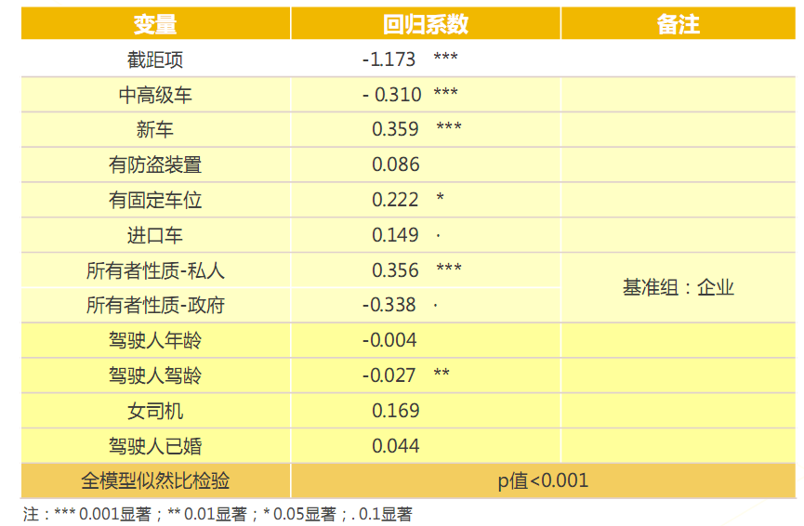
Logistic回归模型——全模型

Slide 14
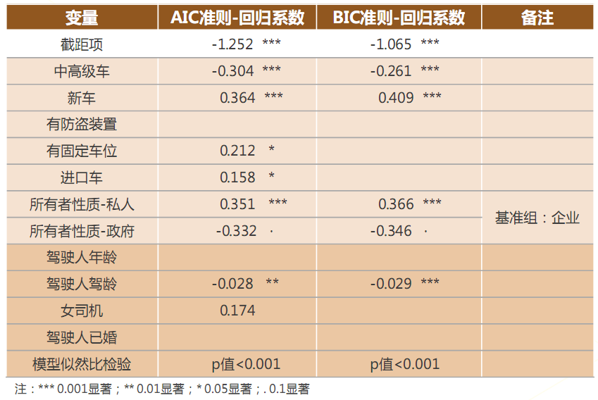
AIC模型和BIC模型

Slide 15
模型选择
全模型
AIC模型
BIC模型

Slide 16
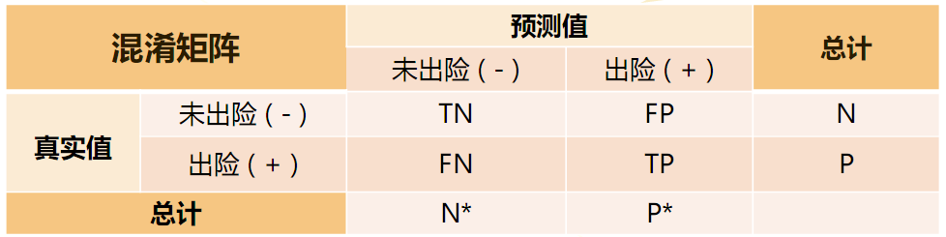
混淆矩阵
几个重要的概念
TPR（True Positive Rate）：TP/P（抓住坏蛋的概率）
FPR（False Positive Rate）： FP/N （冤枉好人的概率）
Sensitivity ⇦ TPR Specificity ⇦ 1-FPR
构造ROC曲线：横坐标是Specificity,纵坐标是Sensitivity

Slide 17
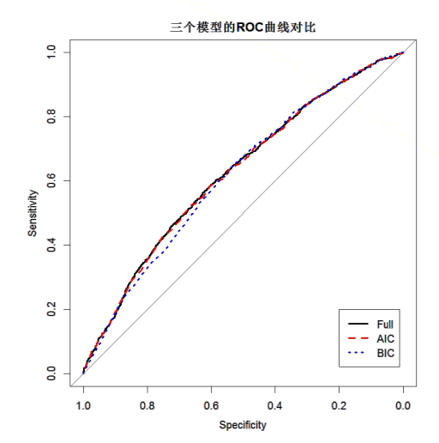
ROC曲线
预测精度的评价标准：AUC值（AUC是ROC曲线下方的面积，反应模型的预测精度）
全模型：0.6253
AIC模型：0.6241
BIC模型：0.6177
综合考虑模型的预测精度和复杂程度，选择AIC模型

Slide 18
AIC模型解读
哪些因素与出险行为高度相关？（回归系数的显著性检验）
汽车因素：车辆级别、车龄、有无固定车位、是否进口车、所有者性质
驾驶人因素：驾龄
注意：这里关注的是发生出险行为的可能性，而非发生事故的可能性

Slide 19
AIC模型解读
汽车因素
车辆级别：普通级车（引擎<=1.6L）更可能出险
车龄：新车（车龄=1年）更可能出险
有无固定车位：有固定车位的车更可能出险
是否进口车：进口车比国产车更可能出险
所有者性质：私人车更可能出险
驾驶人因素：
驾驶人驾龄：驾龄越大，越不可能出险

Slide 20
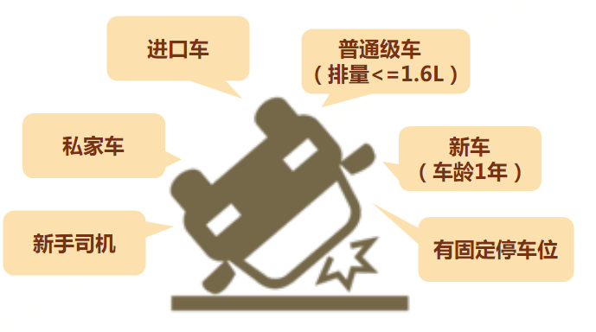
可能出险的车辆有如下特征

Slide 21
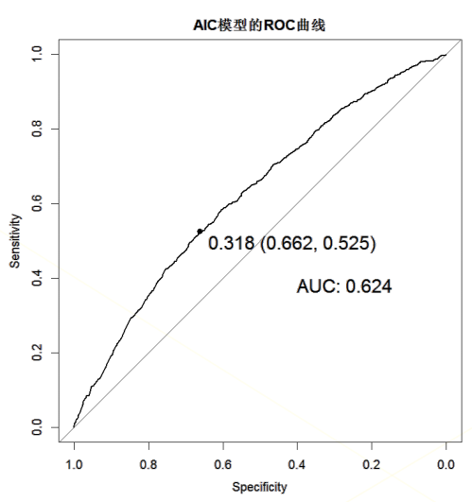
ROC曲线和最佳阈值
预测的最佳阈值 p0=0.318
预测概率>=p0,预测为出险
预测概率<p0,预测为未出险
最佳阈值的选择标准
平衡TPR和FPR
在实际数据分析中，也可考虑使用样本出险率作为阈值

Slide 22
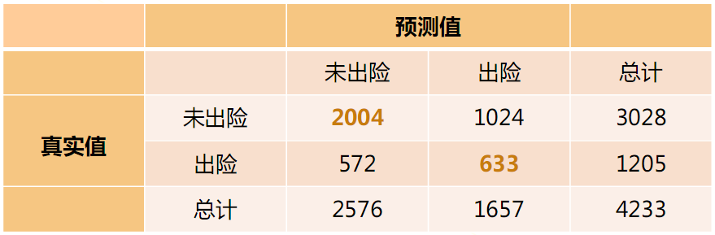
混淆矩阵（最佳阈值情况下）
整体错判率： （1024+572）/4233 = 37.7%
TPR： 633/1205 = 52.5% （抓住坏蛋的概率）
FPR： 1024/3028=33.8% （冤枉好人的概率）
Sensitivity = TPR = 52.5%
Specificity = 1 - FPR = 66.2%

Slide 23
商业应用： 个性化车险产品
根据出险因素模型，制定个性化车险产品
根据影响出险的显著因素（如车龄、驾龄），制定个性化的车险保费
进一步结合驾驶行为数据，制定基于驾驶行为的UBI车险

Slide 24
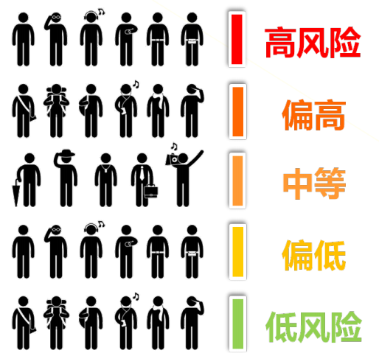
商业应用：人群细分
按照AIC模型的预测出险概率进行从高到低排序
将排序后的驾驶人等分成5份，代表5种不同风险人群
考察这5种人群的实际出险概率

Slide 25
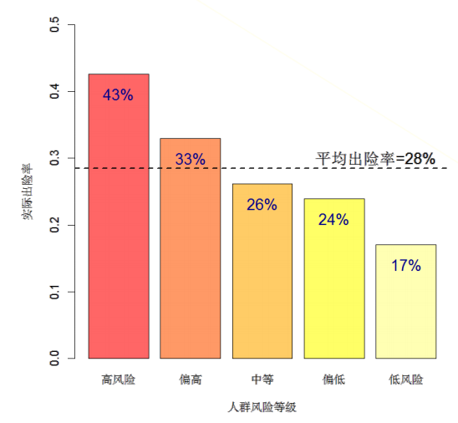
商业应用：人群细分
模型识别的低风险人群：
占总人群的20%
实际出险率只有17%
VS. 样本的整体出险率为28%

Slide 26
未来研究方向
案例的结论基于内样本，会高估模型的预测精度
考虑驾驶行为的数据，定制基于驾驶行为的UBI车险产品
结合出险险种等数据，预测出险金额

Slide 27


联系我们
186-0002-1946
yanping.chen@xueqingtv.com

